Slide 1

HĐTN 4
HĐTN 4
Chủ đề 6:
Quê hương tươi đẹp
Tuần 23

Slide 2



Slide 3

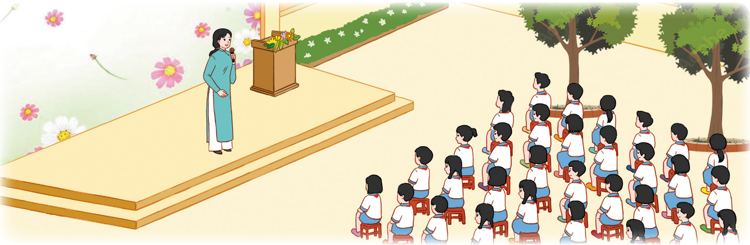
Phong trào Bảo vệ cảnh quan thiên nhiên
Nghe phổ biến việc thực hiện phong trào Bảo vệ cảnh quan thiên nhiên.
Để xuất những việc làm phù hợp để hưởng ứng phong trào.

Slide 4




KHỞI ĐỘNG
Các em hãy cùng nhau xem video sau về bảo vệ môi trường và cảnh quan di sản thiên nhiên.

Slide 5




HOẠT ĐỘNG NHÓM
Sau khi xem xong video, cả lớp chia thành các nhóm (4 – 6 HS) thảo luận về các vấn đề sau:
Sự phát triển của cuộc sống có đang trả giá bằng cảnh quan, môi trường thiên nhiên hay không?
Những vật dụng nào chúng ta đang sử dụng được tạo ra từ thiên nhiên?

Slide 6
HOẠT ĐỘNG NHÓM
Sau khi xem xong video, cả lớp chia thành các nhóm (4 – 6 HS) thảo luận về các vấn đề sau:
Thiên nhiên nói chung là cảnh quan thiên nhiên nói riêng đã gặp những vấn đề gì?
Ai cần có trách nhiệm bảo vệ thiên nhiên nói chung và cảnh quan thiên nhiên nói riêng?

Slide 7



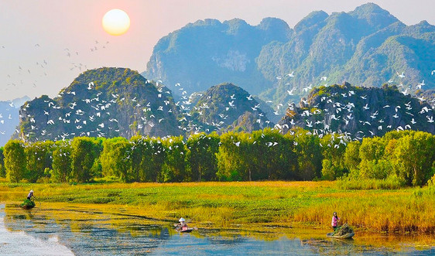


GỢI Ý TRẢ LỜI
Sự phát triển của cuộc sống đang dần bị đánh đổi bởi sự thay đổi về thiên nhiên.
Có rất nhiều đồ vật được tạo ra từ thiên nhiên: điện thoại, giấy viết, túi,....
Thiên nhiên nói chung và cảnh quan thiên nhiên nói riêng gặp những vấn đề như: ô nhiễm, bị khai thác,...
Tất cả mọi người đều cần có trách nhiệm bảo vệ thiên nhiên nói chung và cảnh quan thiên nhiên nói riêng.

Slide 8


Slide 9


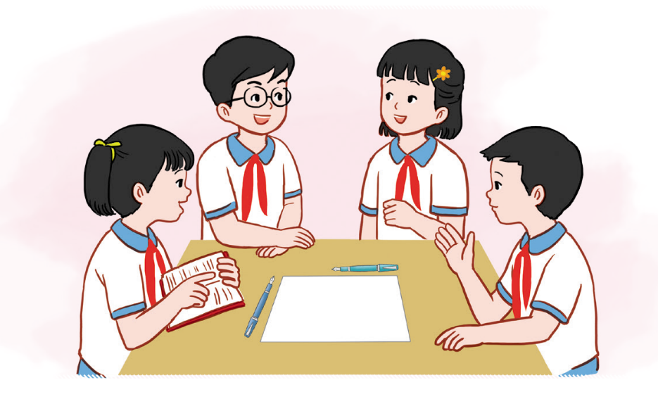

Hoạt động 1: Lập kế hoạch khảo sát thực trạng cảnh quan thiên nhiên
Hoạt động nhóm
Các nhóm thảo luận với nhau để xây dựng kế hoạch khảo sát thực trạng cảnh quan thiên nhiên theo gợi ý cho sẵn dưới đây.
Lưu ý: Các em có thể xây dựng kế hoạch bằng cách lập sơ đồ tư duy, bảng biểu,...

Slide 10


GỢI Ý THỰC HIỆN
Địa điểm khảo sát
Nội dung khảo sát
Thời gian thực hiện
Phân công nhiệm vụ cho các thành viên

Slide 11


LÀM VIỆC CẢ LỚP
01
02
Sau khi các nhóm kết thúc việc thảo luận xây dựng kế hoạch, đại diện từng nhóm lên trình bày, chia sẻ kế hoạch khảo sát của nhóm.
Các nhóm khác lắng nghe phần trình bày nhóm bạn, đóng góp ý kiến và đặt câu hỏi về bản kế hoạch.

Slide 12





KẾT LUẬN
Khảo sát thực trạng cảnh quan thiên nhiên là việc làm cần thiết và quan trọng để chúng ta nắm rõ thực trạng cảnh quan thiên nhiên, từ đó xây dựng được kế hoặc chăm sóc, bảo vệ cảnh quan thiên nhiên phù hợp.

Slide 13


Slide 14




Các em tiến hành khảo sát thực trạng cảnh quan thiên nhiên theo kế hoạch đã xây dựng và hoàn thành phiếu theo mẫu dưới đây:

Slide 15
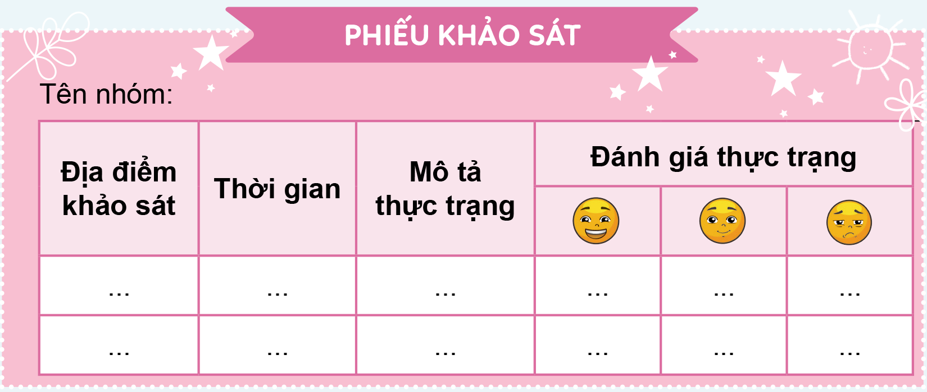
MẪU PHIẾU KHẢO SÁT

Slide 16


Slide 17


Kế hoạch chăm sóc, bảo vệ cảnh quan thiên nhiên
• Chia sẻ kết quả khảo sát của nhóm em.
• Thảo luận xây dựng kế hoạch chăm sóc, bảo vệ cảnh quan thiên nhiên theo gợi ý.
• Chia sẻ kế hoạch trước lớp.

Slide 18






Chia sẻ với người thân kế hoạch chăm sóc, bảo vệ cảnh quan thiên nhiên của lớp em.
HƯỚNG DẪN
VỀ NHÀ
Đọc và chuẩn bị trước bài học Tuần 24

Slide 19


Slide 20


Để kết nối cộng đồng giáo viên và nhận thêm nhiều tài liệu giảng dạy,
mời quý thầy cô tham gia Group Facebook
theo đường link:
Hoc10 – Đồng hành cùng giáo viên tiểu học
Hoặc truy cập qua QR code

